Slide 1
Активные эксперименты в ионосфере
на высотах 140-360 км
с использованием субальфвеновской плазменной струи с высоким β
Ю.И. Зецер, Б.Г. Гаврилов, А.Т. Ковалев, Т.В. Лосева, А.Н. Ляхов, Ю.В. Поклад
Триггерные эффекты в геосистемах
Москва 21-24 июня 2022 г

Slide 2
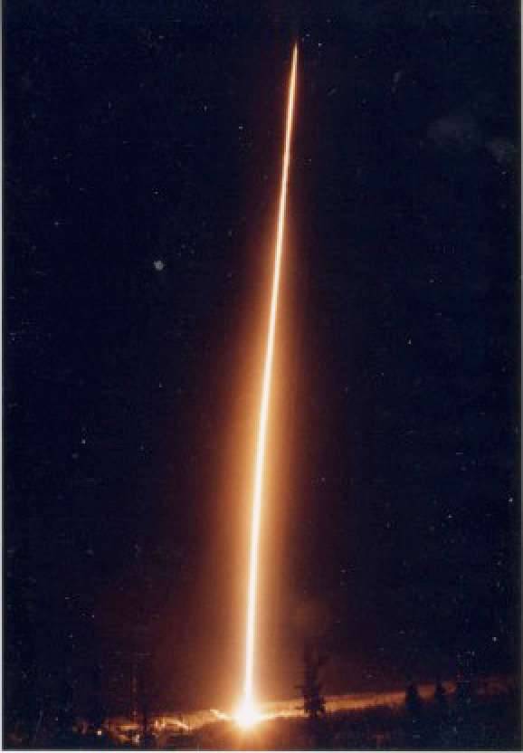
Активные эксперименты — это эксперименты, которые преднамеренно возмущают окружающую среду калиброванным воздействием таким образом, чтобы получить новую информацию об этой среде.
Такой тип экспериментов является особенно ценным при исследовании редко повторяющихся сильных (экстремальных) возмущений природного и техногенного характеров
В нашем случае для возмущения окружающей ионосферы использовалась калиброванная высокоскоростная плазменная струя, создаваемая взрывным генератором

Slide 3
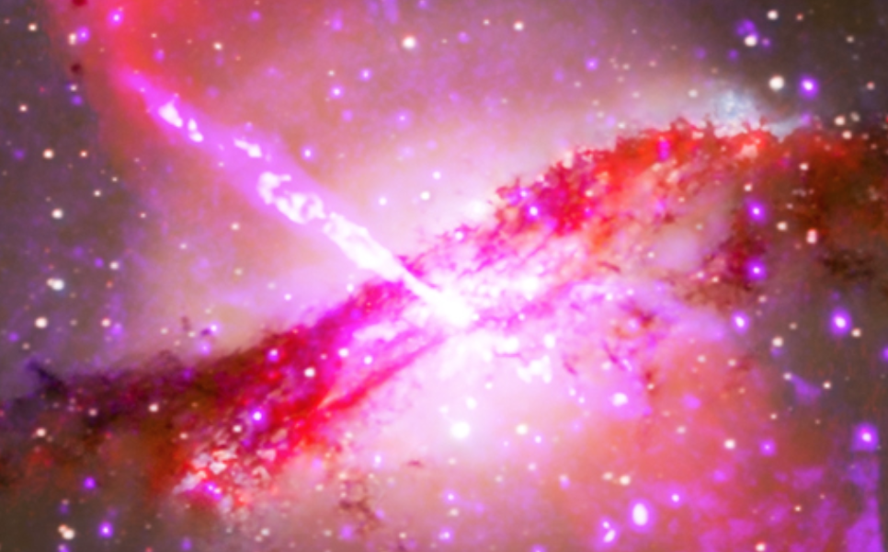
Плазменная струя, как геофизическое явление
Джеты в астрофизической плазме: истечение сверхзвуковых струй из самых разных астрофизических объектов. Несмотря на их разные физические масштабы (по размеру, скорости и количеству переносимой энергии), они имеют сильное морфологическое сходство. Эти системы являются либо гидродинамическими, либо магнитогидродинамическими (МГД) по своей природе и как таковые управляются нелинейными уравнениями.
Массивные струи вещества, вылетающие из центра Центавра А, питаются черной дырой, поглощающей материю.
Магнитное пересоединение: физический процесс в высокопроводящей плазме, при котором топология магнитного поля трансформируется и магнитная энергия преобразуется в кинетическую и тепловую энергию, а также в ускорение частиц. Когда плазма приближается к центральной области, магнитное поле может очень быстро менять направление, создавая интенсивные каналы плотности электрического тока, которые могут нагревать плазму. Нерешенные вопросы касаются мелкомасштабной структуры области пересоединения, в которой доминируют плазмокинетические эффекты.
Упрощенная двумерная схема магнитного
пересоединения.

Slide 4
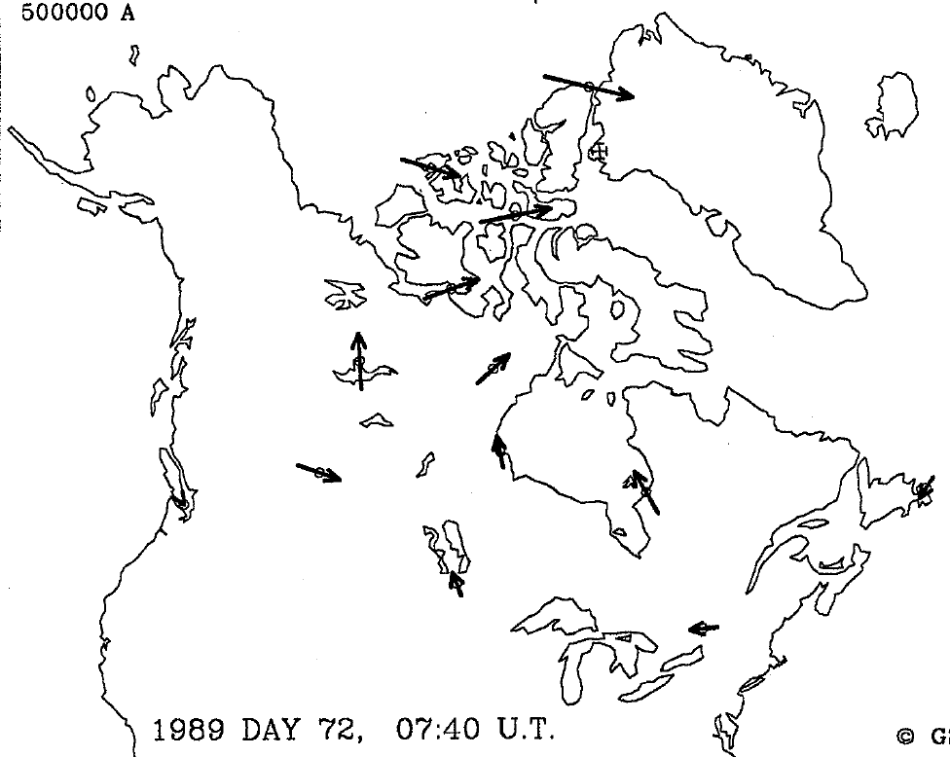
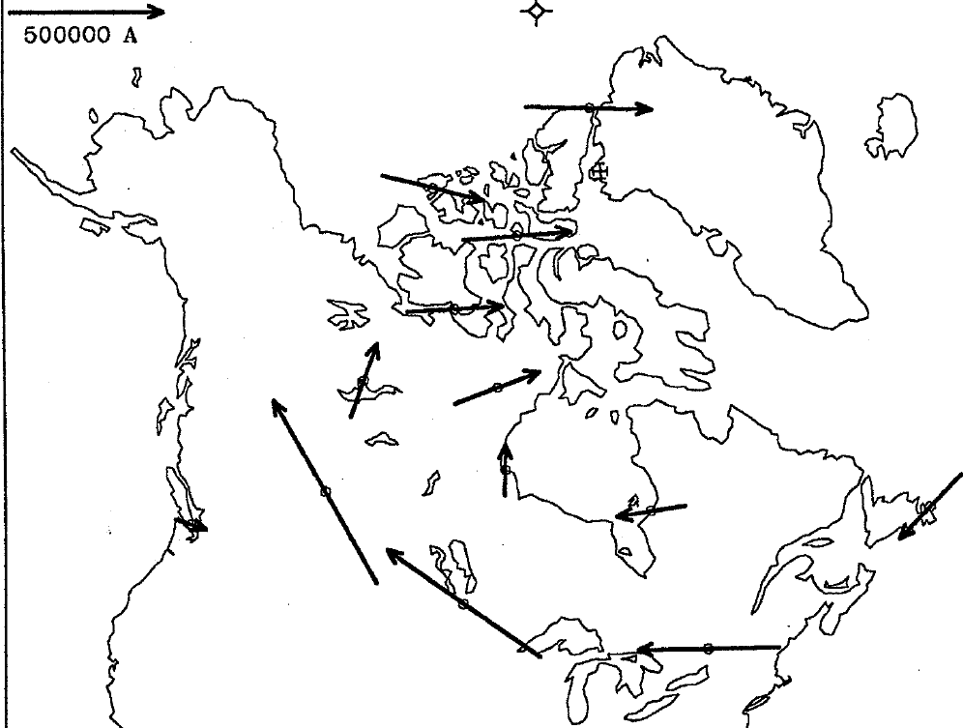
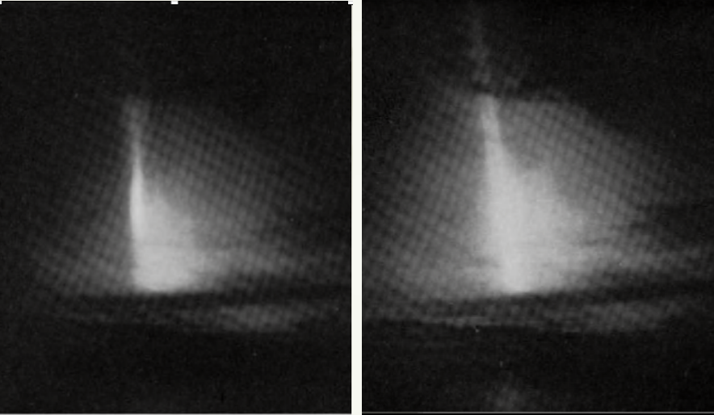
Возникновение аномальных токовых систем в ионосфере: особенностью, проиллюстрированной графиками эквивалентных токов, является то, что основное возмущение вызвано внезапным всплеском западного тока в самых южных обсерваториях, а не протеканием тока в более северных участках. Именно это большое и быстрое изменение магнитного поля вызвало экстремальные наведенные электрические поля, ответственные за отключение энергосистемы в Квебеке.
Внезапное появление ионосферных токов в южной области Аврорального овала
Высотный ядерный взрыв: высокотемпературное (до 10 млн градусов) и высокоионизованное плазменное образование, динамика которого определяется уравнениями термодинамики, газодинамики, магнитной гидродинамики и движения заряженных частиц в магнитном поле.
Коллимация продуктов взрыва Starfish вдоль силовых линий, наблюдавшаяся с острова Canton, через 30 и 60 секунд после взрыва
Учитывая, что динамика указанных выше процессов описывается одними и теми же уравнениями, эти процессы или их отдельные стадии могут быть смоделированы/воспроизведены искусственно создаваемой плазменной струей с соответствующими параметрами

Slide 5
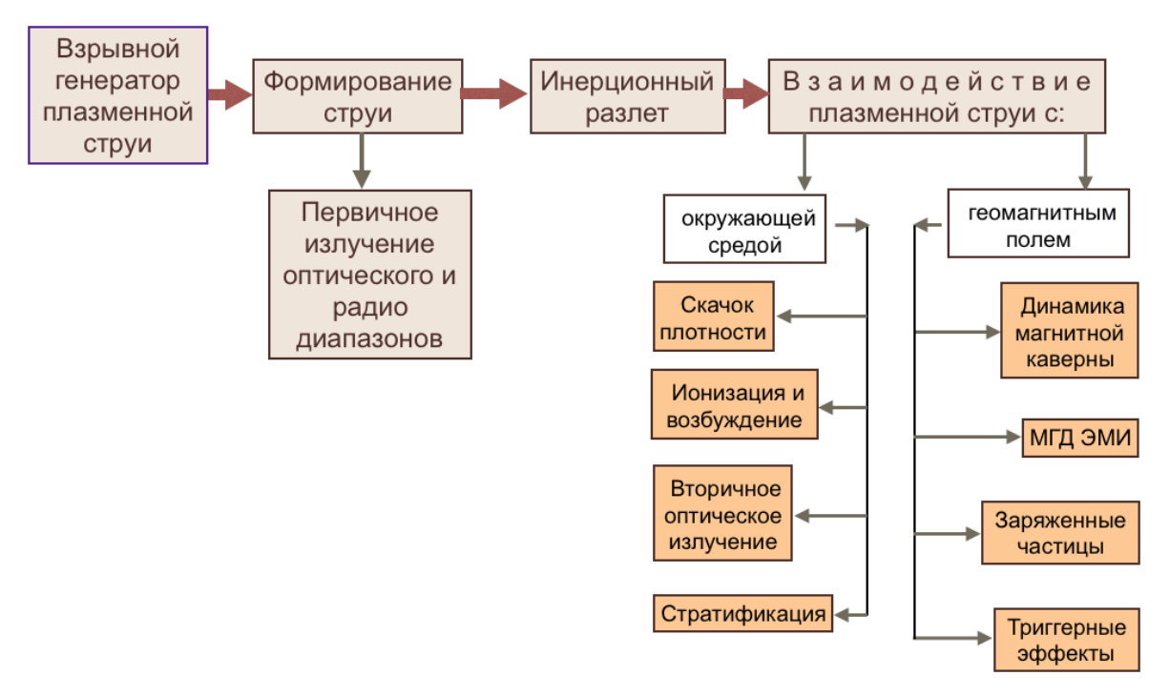
Блок-схема процессов взаимодействия плазменной струи со средой (ионосфера).
Субальфвеновская струя:
Vjet < VA=B/√(μ0ρ)
β=p/(B²/2μ0) > 1

Slide 6
Основная задача: исследование физических механизмов, сопровождающих процессы взаимодействия плазменного образования с окружающей средой, и на этой базе разработка физических и прогностических моделей указанных явлений, а также методов их верификации и моделирования

Slide 7
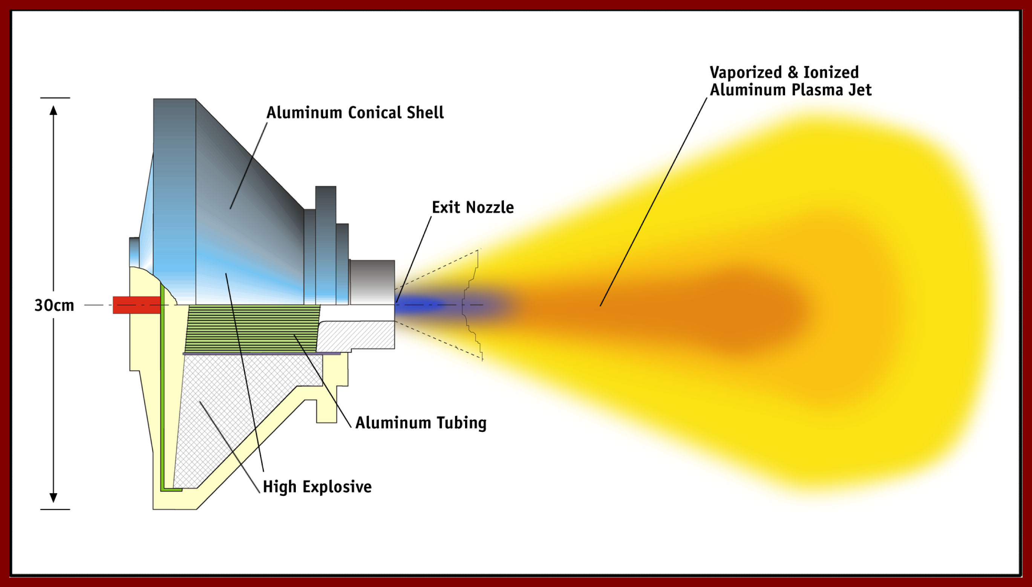
Активные эксперименты
1060 m
B
H=360 км “Северная звезда (NS-1)” Давление: 5.27х10⁻⁶ торр/2.99х10⁻⁸ торр
Плотность: 3.26х10⁻¹² г/см³/7.99х10⁻¹⁵ г/см³
~3000 km
1600 m
B
H=280 км “Северная звезда (NS-2)”
Давление: 1.33х10⁻⁷ торр
Плотность: 3.94х10⁻¹⁴ г/см³
130 m
Дальние
наблюдения
B
H=140 км “Флаксус Fl-1,2”
Давление: 5.27х10⁻⁶ торр
Плотность: 3.26х10⁻¹² г/см³
Наблюдения in-situ

Slide 8
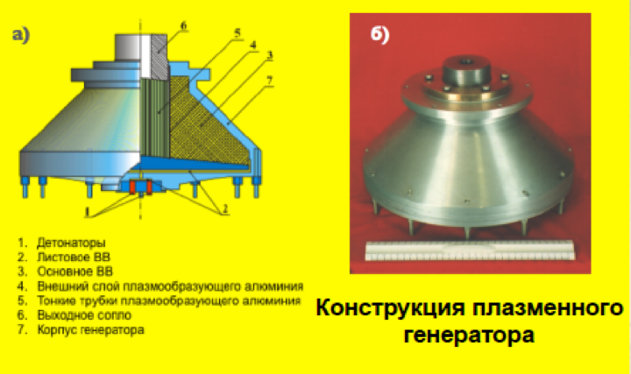
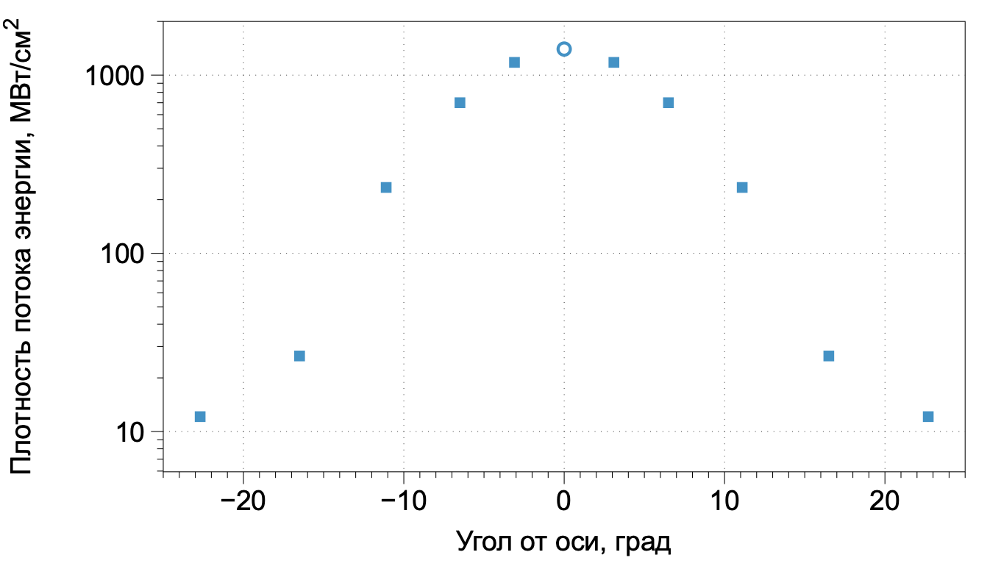
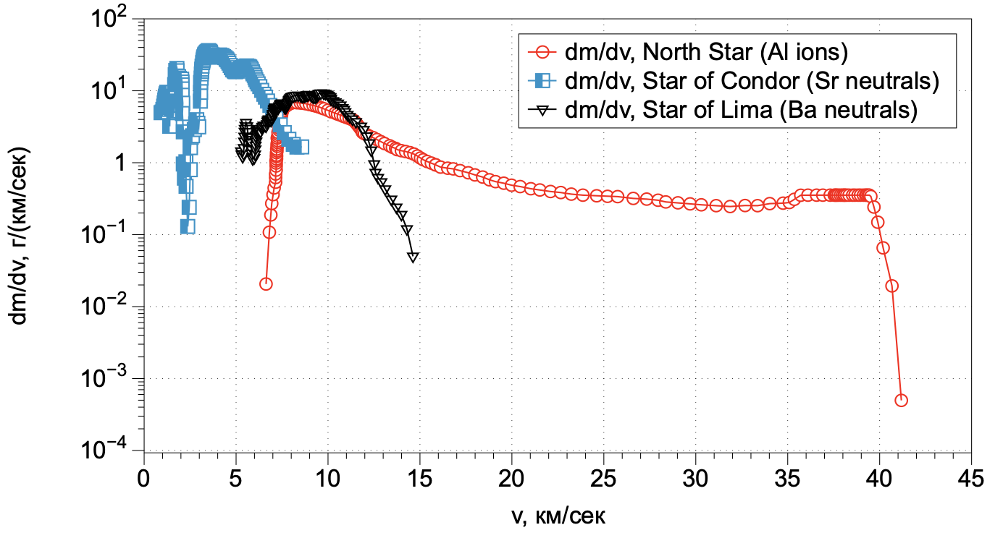
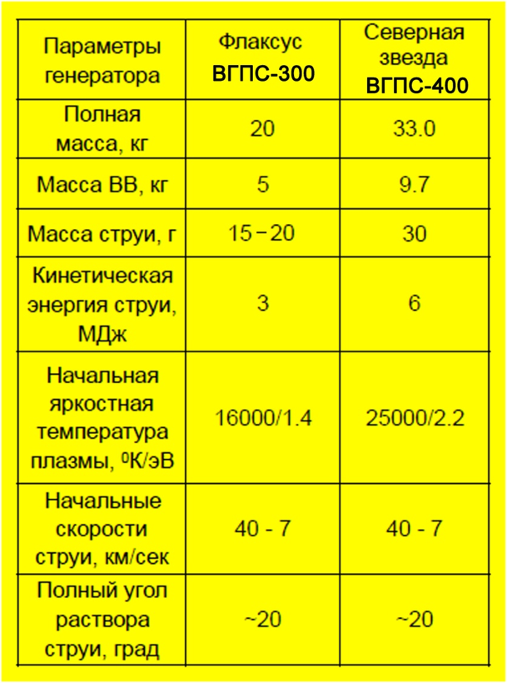
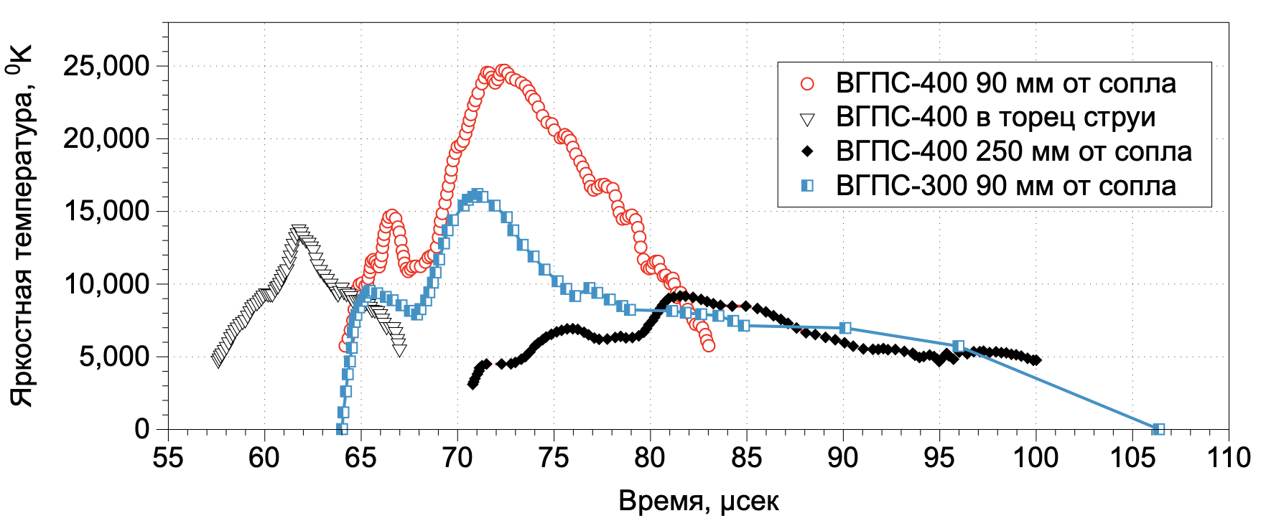
ВЗРЫВНЫЕ ГЕНЕРАТОРЫ ПЛАЗМЕННОЙ СТРУИ (ВГПС)
Два агента воздействия:
плазменная струя
продукты ВВ
Диаграмма направленности струи генератора
ВГПС-400
Дифференциальное распределение масс ионов алюминия
по скоростям для генератора ВГПС-400
Яркостные температуры плазменной струи генераторов ВГПС-300 и ВГПС-400

Slide 9
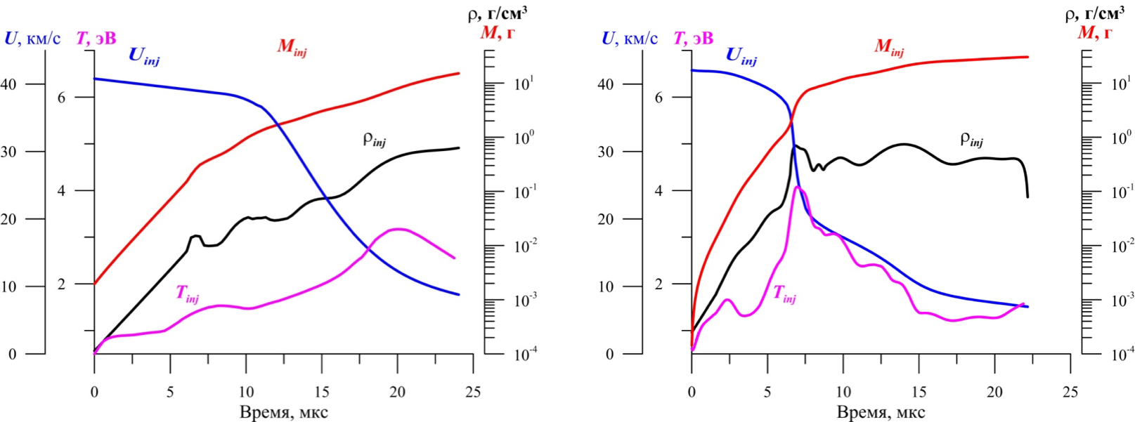
Начальная стадия движения струи
Формирование струи генераторов ВГПС-300 и ВГПС-400
Расчетное изменение параметров струи генератора ВГПС-400

Slide 10
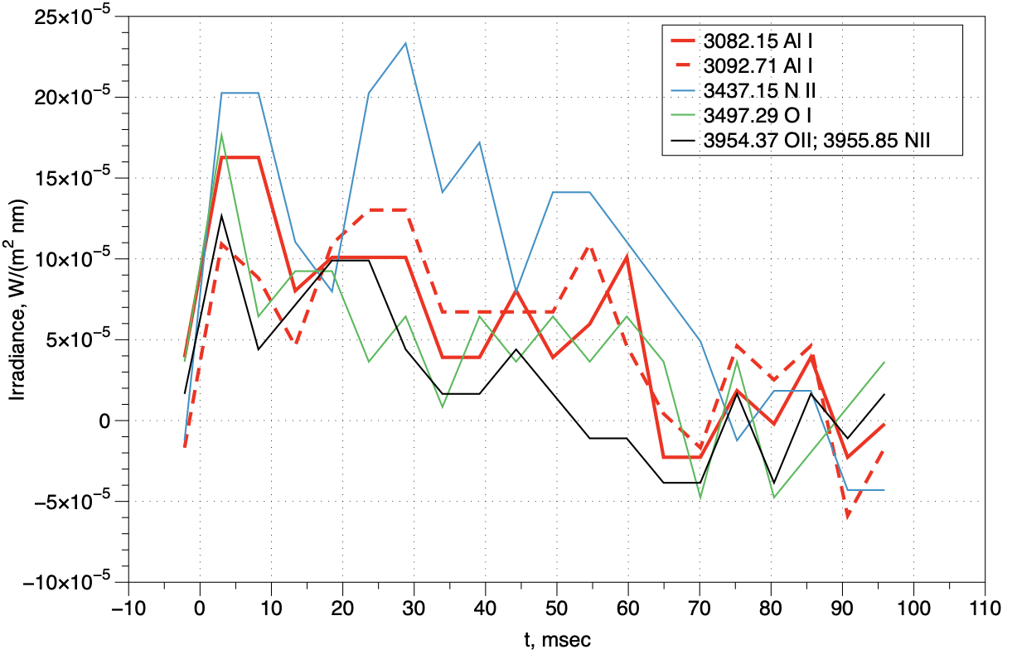
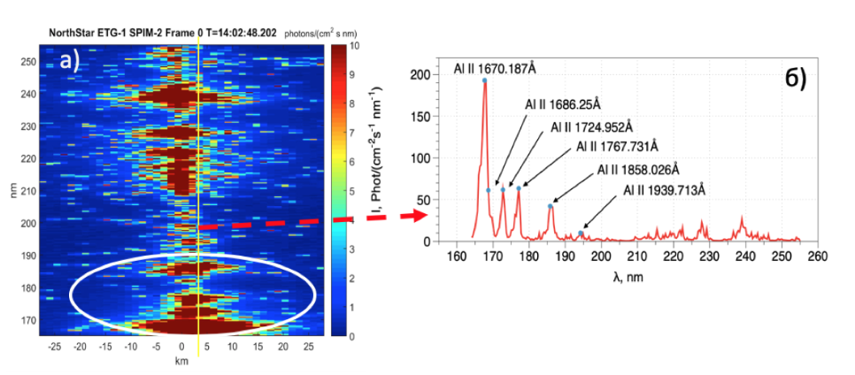
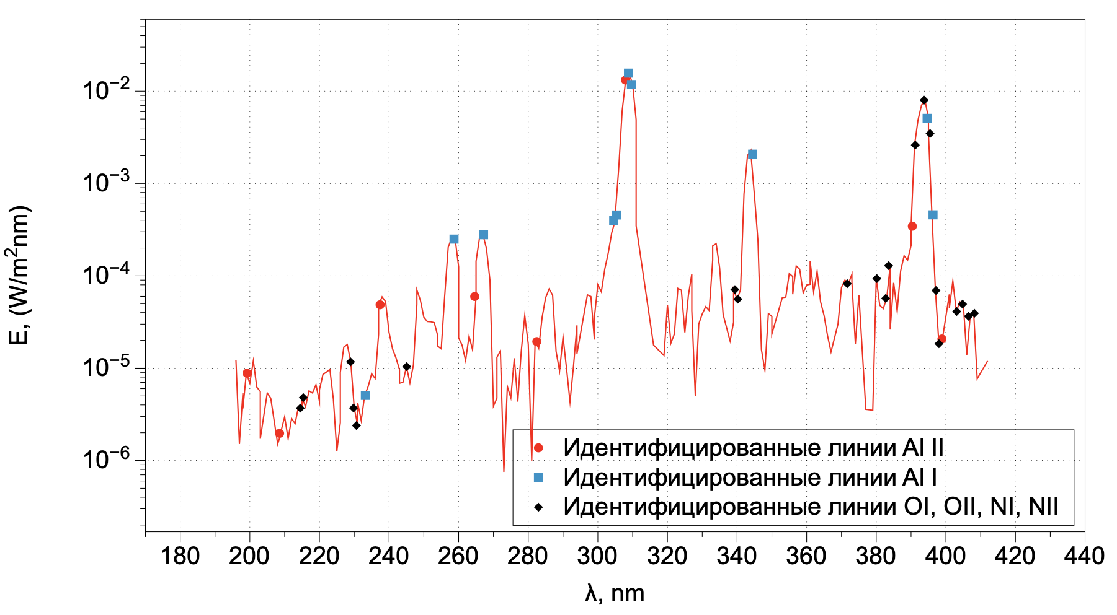
Начальная стадия -
эксперимент
Спектр струи в начальные моменты
Свечение возбужденных атомов Al, О и
ионизованных атомов O, N
NS-1 OSP 3 мсек
Спектр струи в момент t= 3 мсек

Slide 11
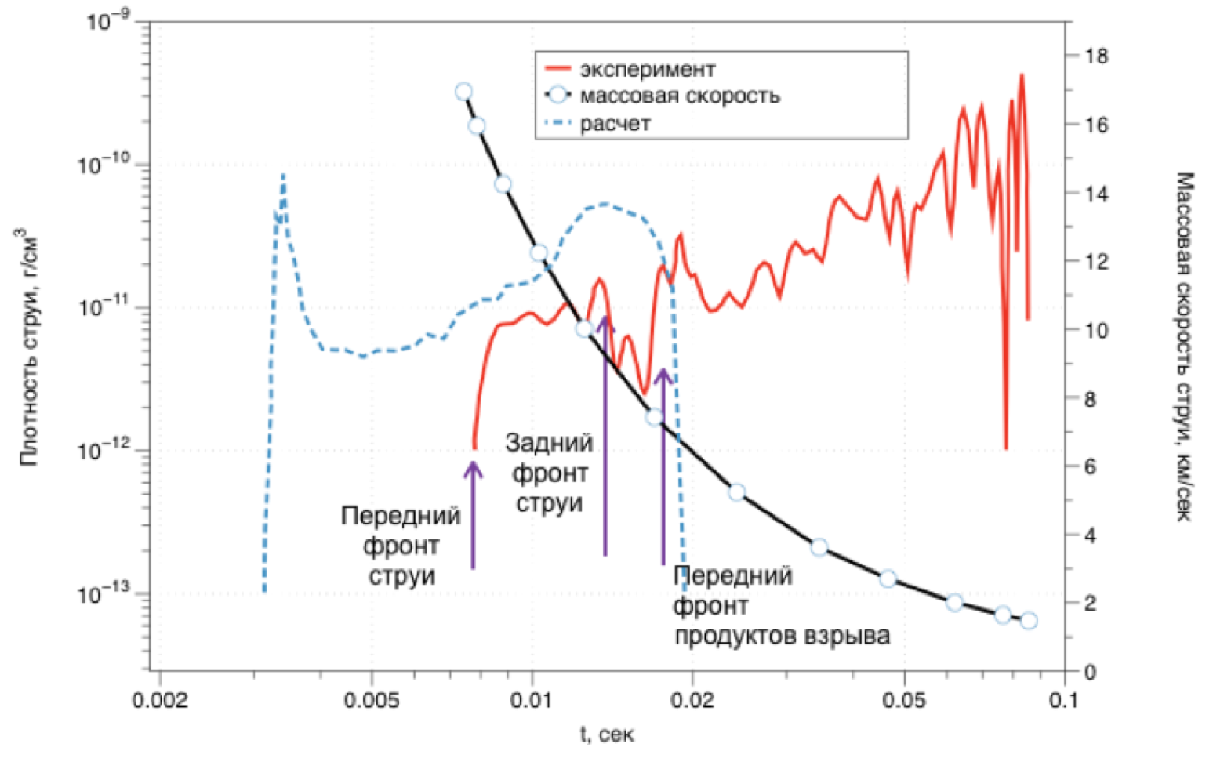
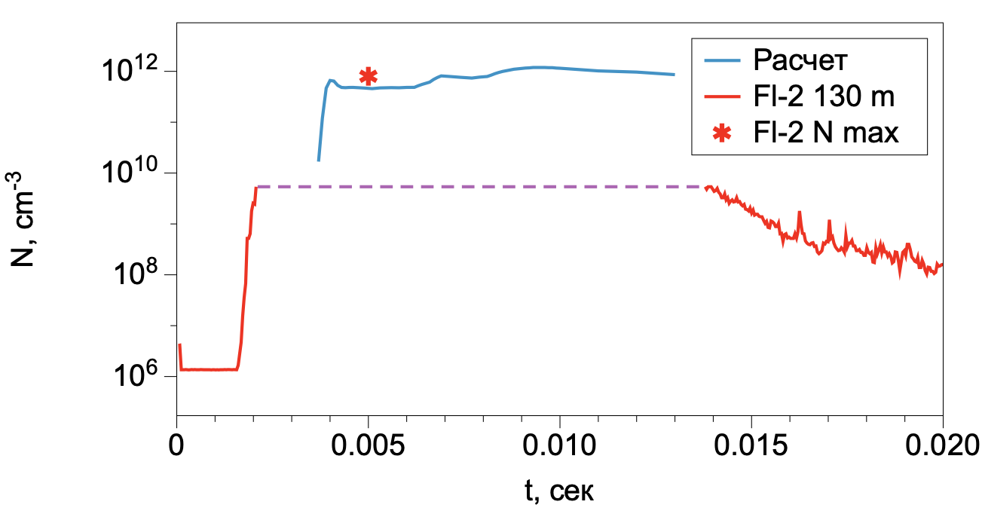
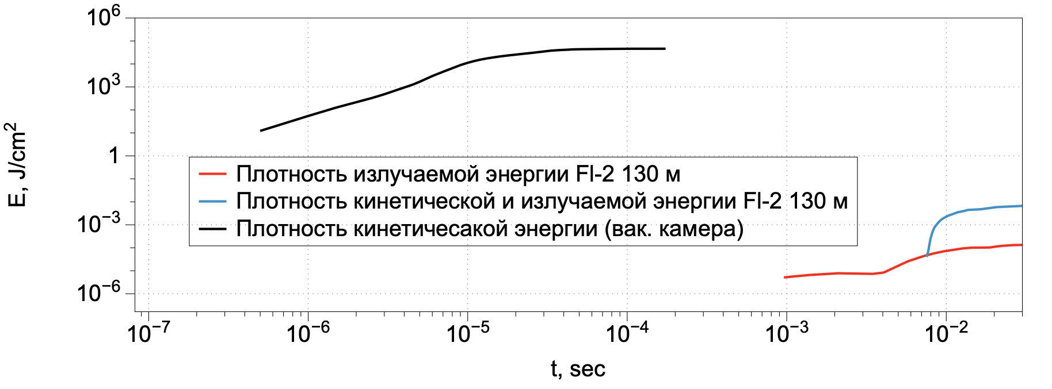
Начальная стадия - эксперимент
Экспериментальное и расчетное значения плотности струи, налетающей на открытый пироприемник, а также величины ее массовой скорости.
Изменение концентрации ионов в струе: расчет по
модели и измерения при инжекции Fl-2 на расстоянии 130 м
Изменение плотности излучаемой энергии: расчет по модели и измерения при инжекции Fl-2
на расстоянии 130 м

Slide 12
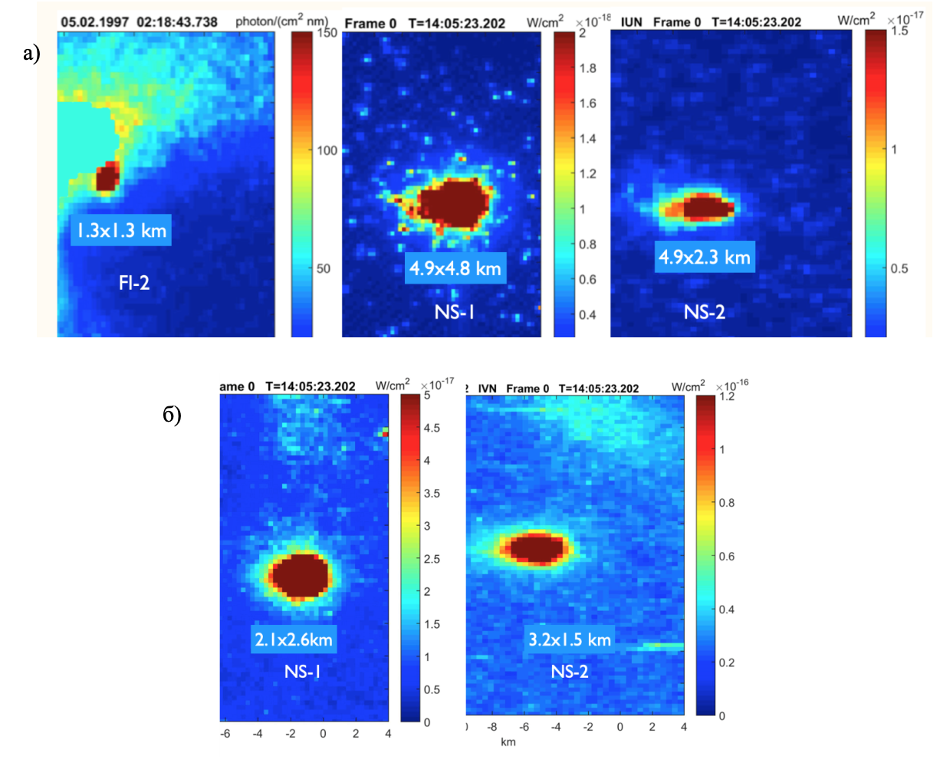
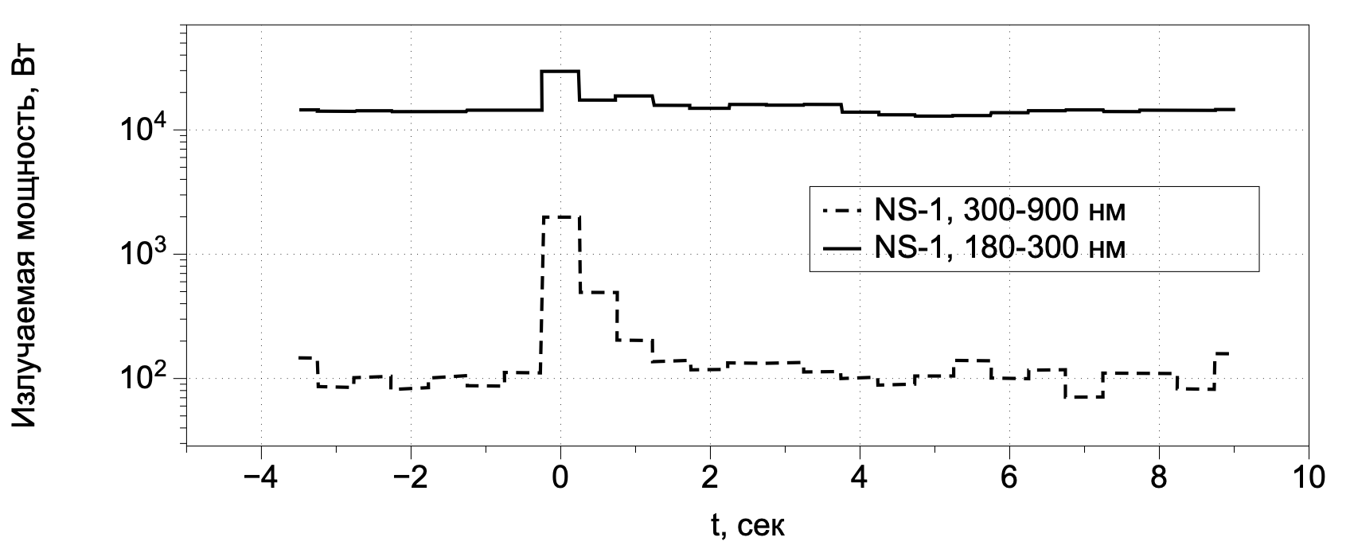
Газодинамические процессы: высвет в оптическом диапазоне длин волн
Спектральный диапазон оптической аппаратуры, участвовавшей в экспериментах “Флаксус” и “Северная звезда”
Интегральная по пятну интенсивность излучения областей взаимодействия плазменной струи и ионосферы в УФ (180÷300 нм ) и видимом (300÷900 нм) диапазонах при инжекции NS-1.
Изображения области взаимодействия плазменной струи с окружающей ионосферой, полученные приборами спутника MSX в течение первых 0.5 с после соответствующих инжекций: в диапазоне 180÷300 нм (а) и 300÷900 нм (б).

Slide 13
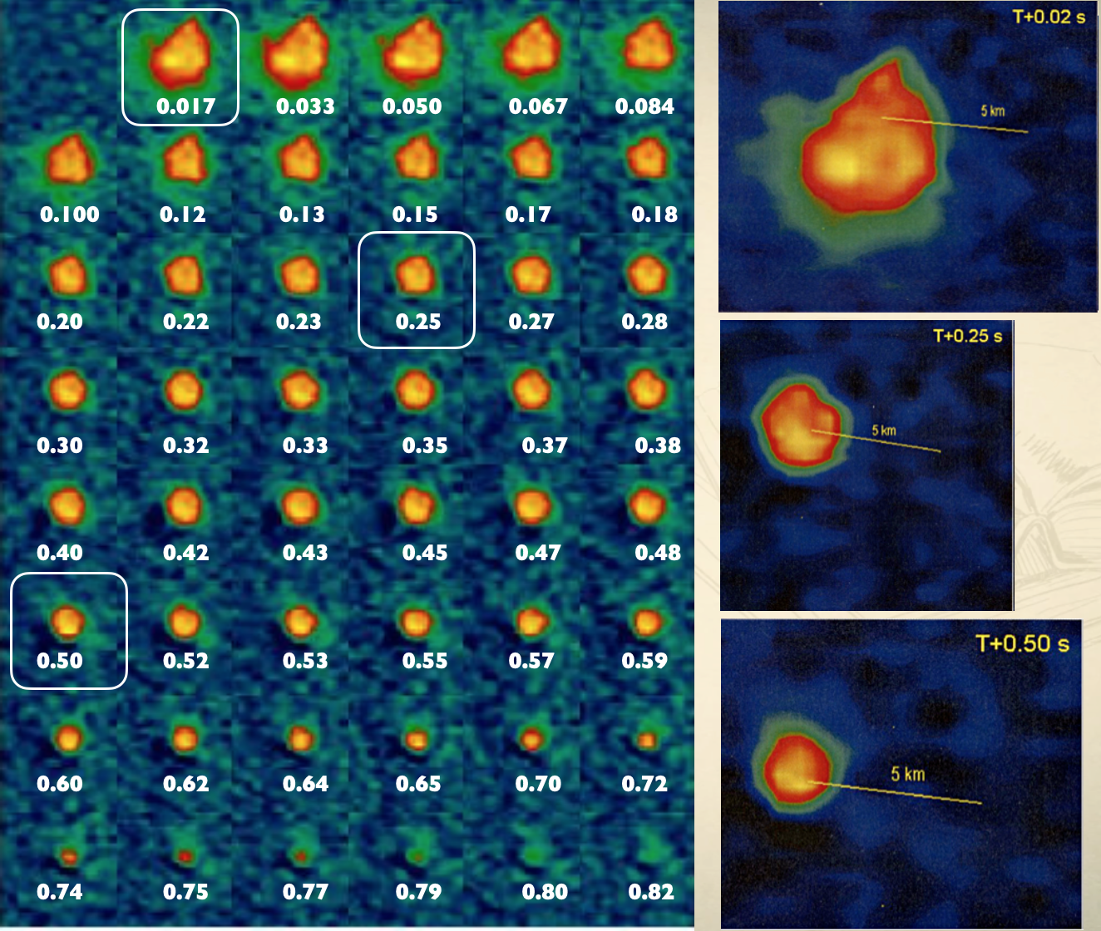
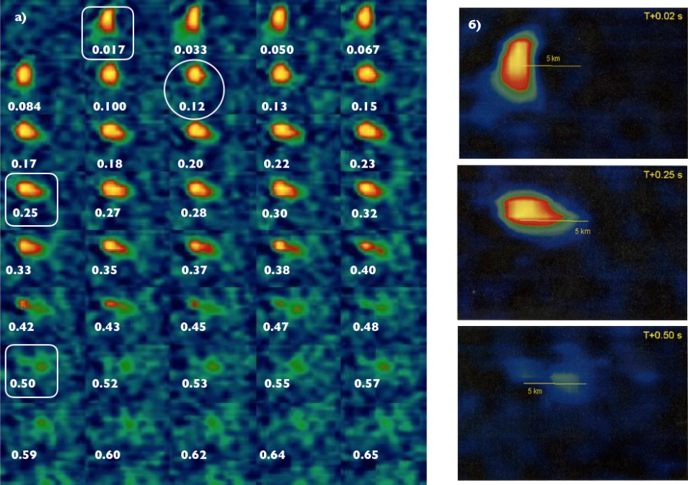
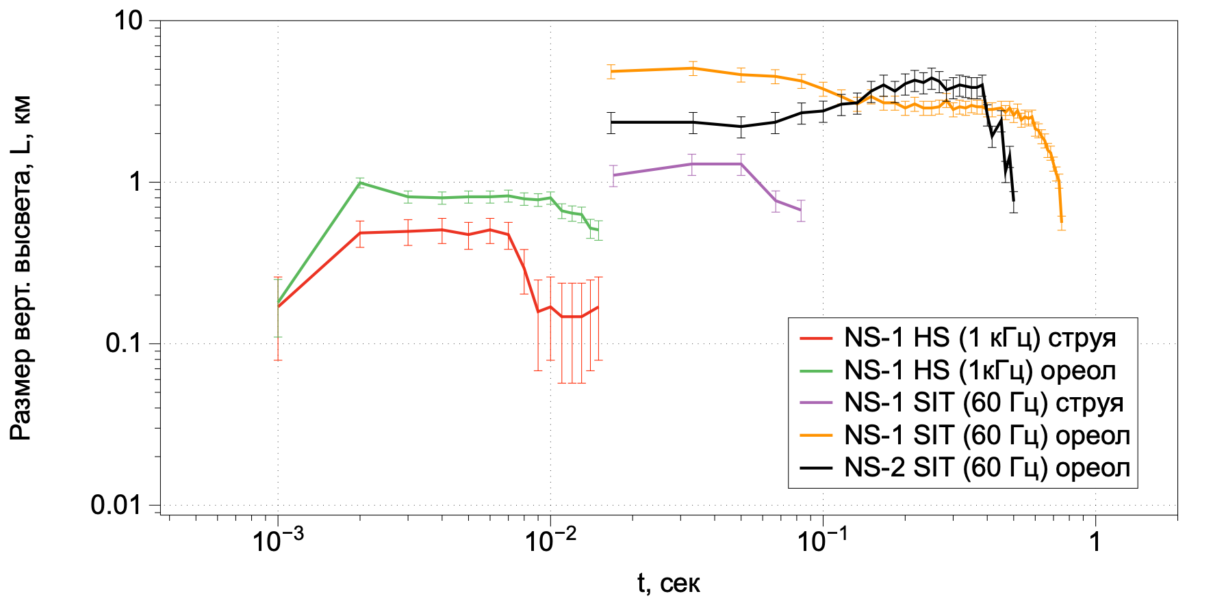
Изображения с земли, сделанные телекамерами
Телекамера SIT (60 Гц): вторая инжекция (NS-2)
Телекамера SIT (60 Гц):
первая инжекция (NS-1)
Вертикальные размеры (по свечению) процесса взаимодействия струи с ионосферой

Slide 14
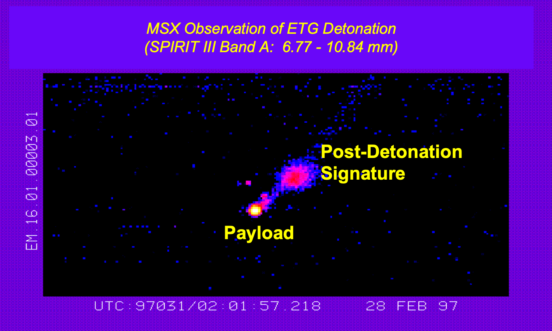
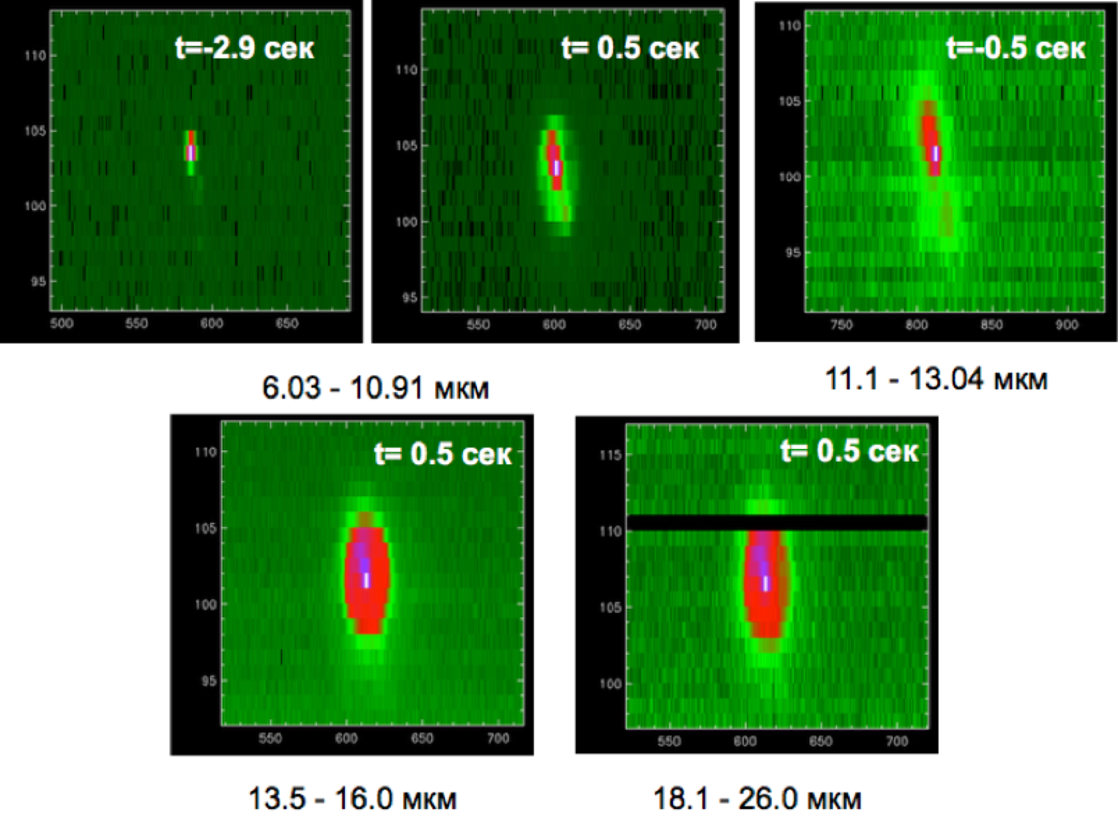
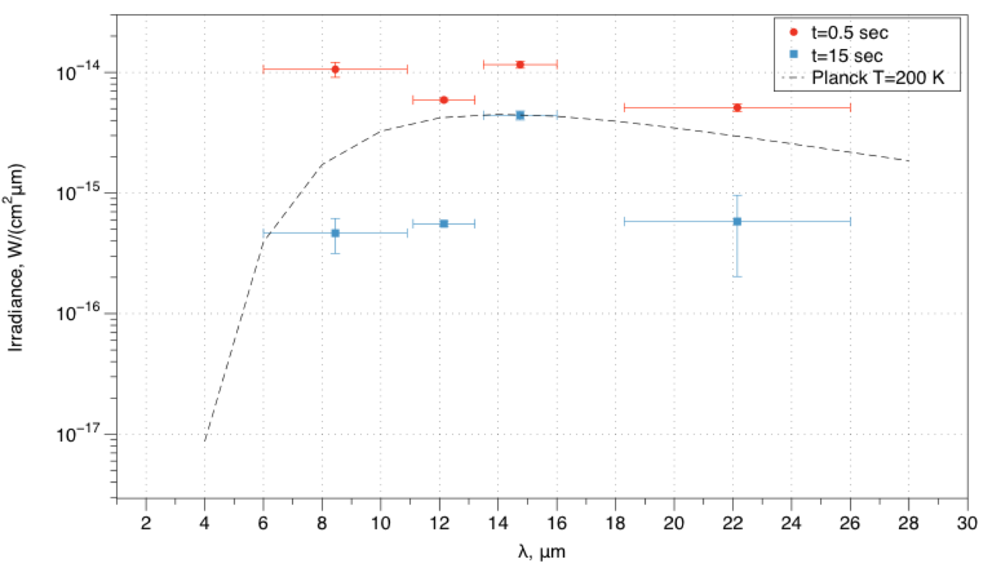
Измерения ИК приборами SPIRIT III спутника MSX
Изображения и трехмерные распределения излучаемой плотности потока энергии в моменты, а) когда область взаимодействия корпус ракеты совмещены и б) когда они существуют раздельно.
Изображения возбужденной области ионосферы
Спектральная плотность потока энергии при 0.5 и 15 сек после инжекции.
Энергетические светимости облаков в полосах A, C, D и E

Slide 15
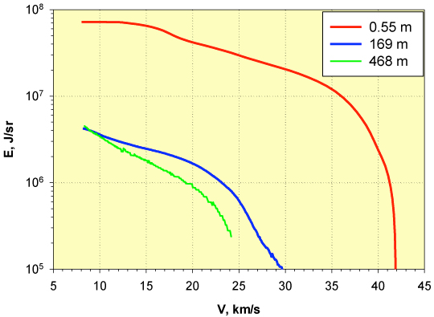
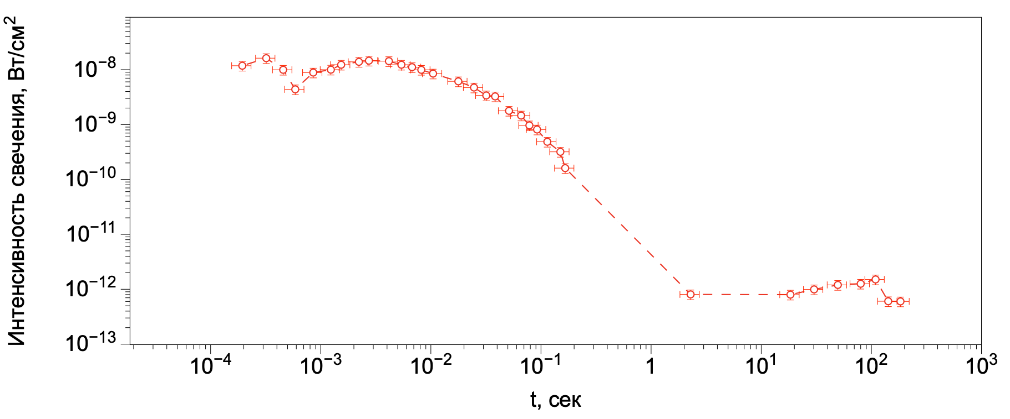
Суммарные представления
Изменения кинетической энергии струи около каждого
измерительного модуля для инжекции NS-1
Начальная
стадия
Струя +
возбужденный фон
Остаточное
свечение
Интенсивность свечения плазменного образования при инжекции Fl-1,
зафиксированная с поверхности Земли

Slide 16
Взаимодействие струи с геомагнитным полем

Slide 17
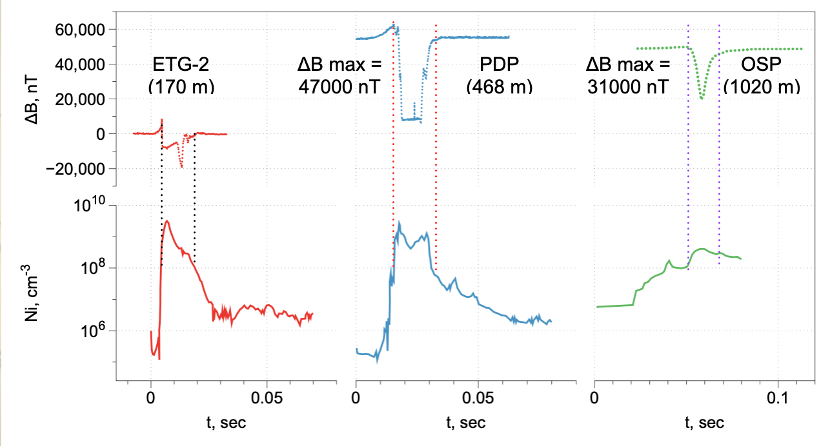
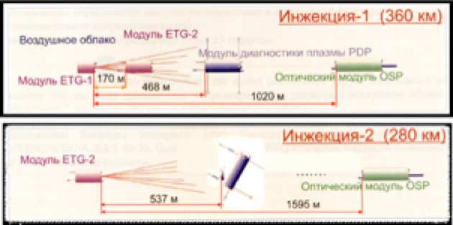
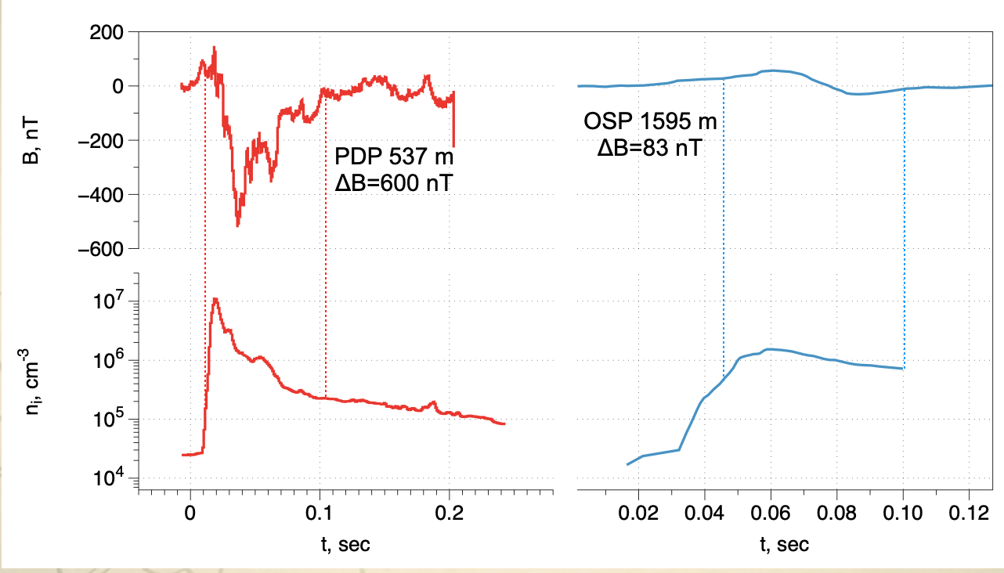
Диамагнитная полость в экспериментах
“Северная звезда”
Изменение концентрации ионов и индукции
геомагнитного поля, измеренные при
инжекции NS-1 (предварительный впрыск
воздуха)
Изменение концентрации ионов и индукции
геомагнитного поля, измеренные при
инжекции NS-2

Slide 18
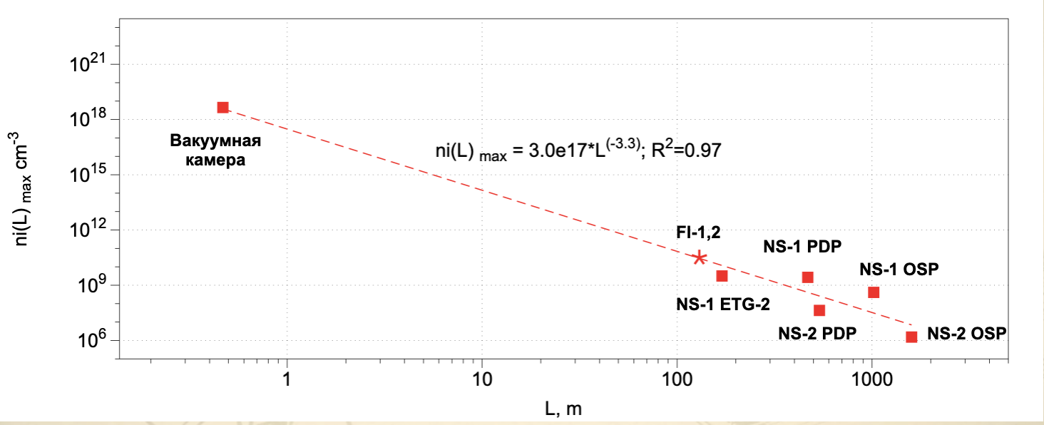
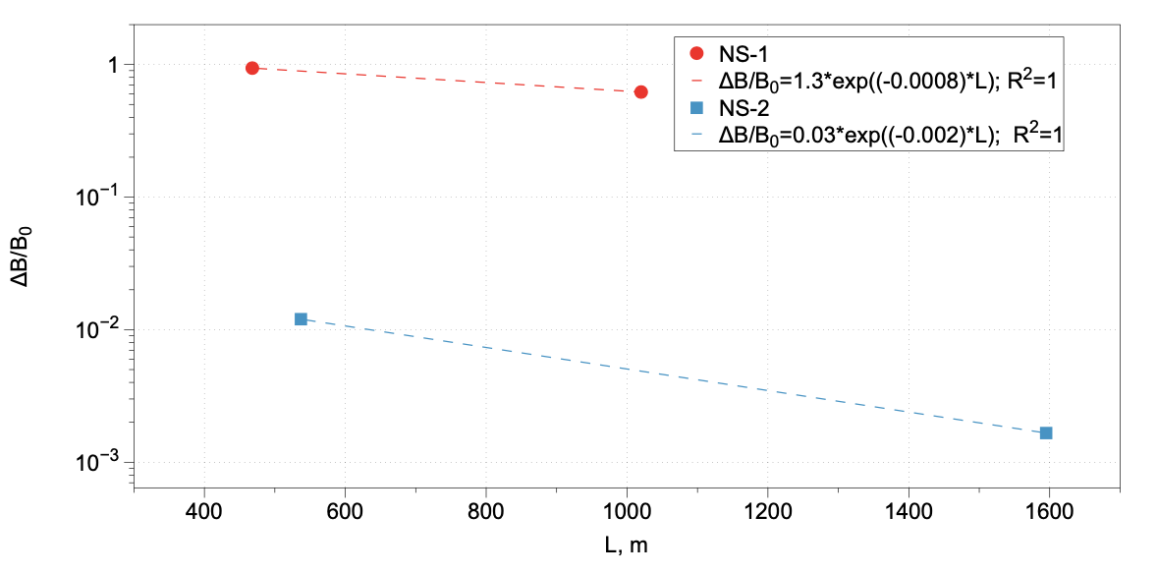
Изменения концентрации ионов и истощение магнитного поля
Максимальные величины концентраций ионов около соответствующих модулей для всех
экспериментов: Ni ~ изменению объема конуса
диамагнитная полость
с истощением 94% на расстоянии ~ 500 м и
62% на расстоянии ~ 1000 м.
уменьшений магнитного поля 1% и 0.2%
на расстояниях ~ 540 и ~1600 м
Истощение магнитных полостей (по компоненте, Bx), измеренные около
соответствующих модулей при первой (NS-1) и второй (NS-2) инжекциях

Slide 19
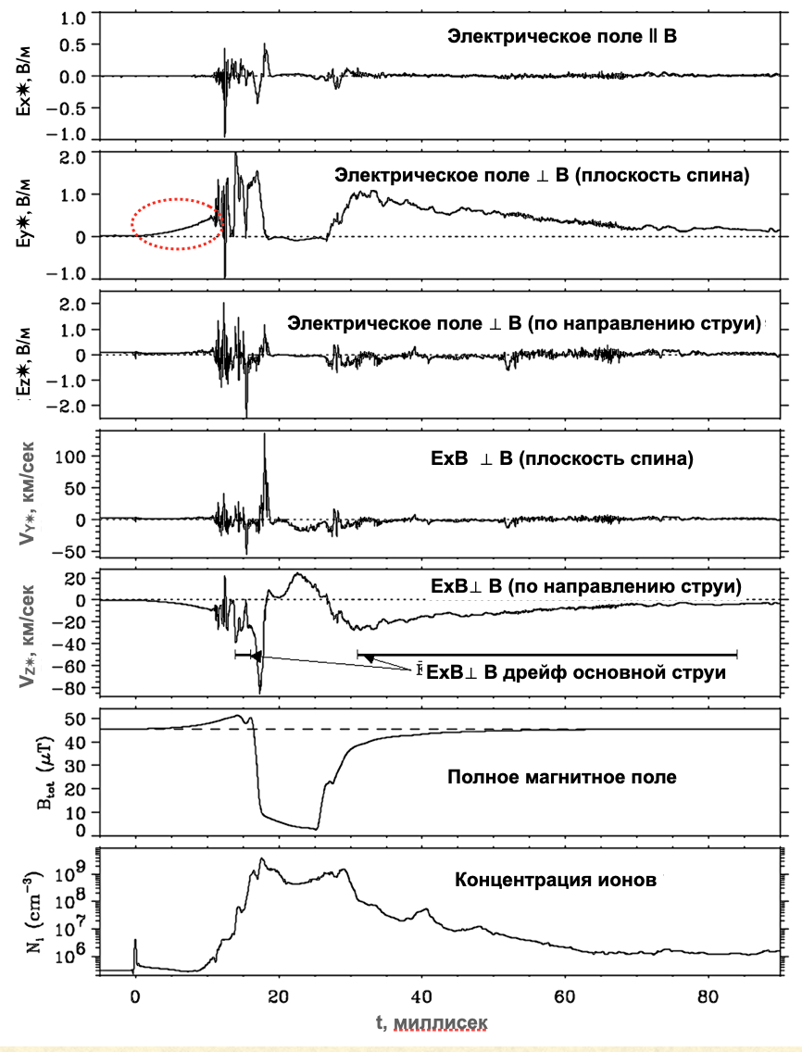
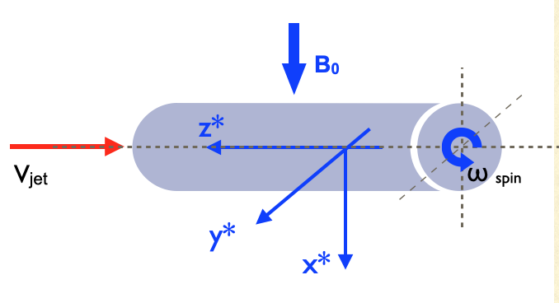
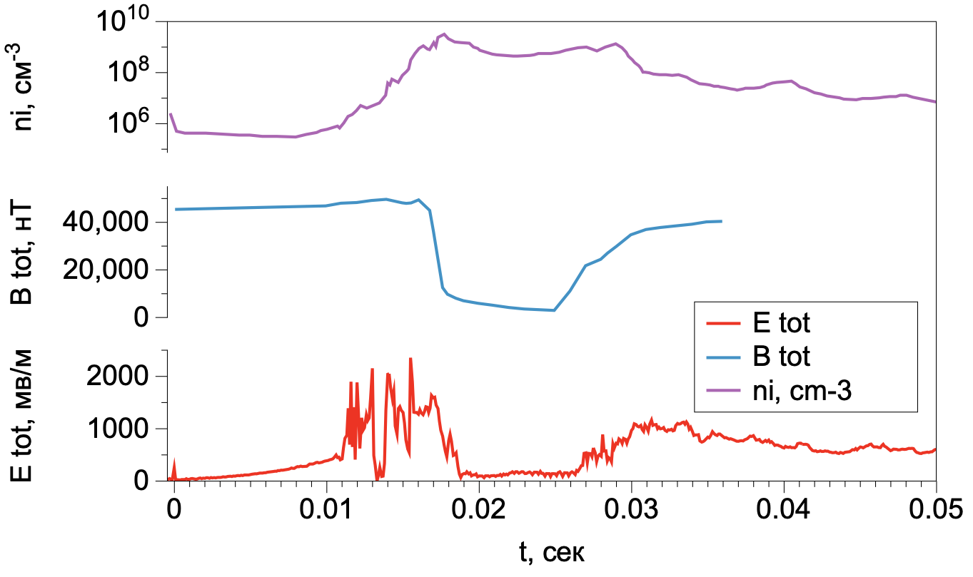
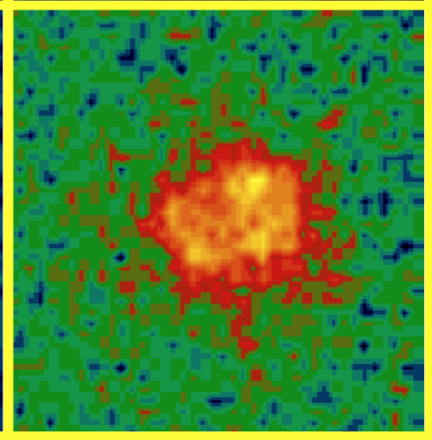
Изменения электрического поля
Альфвеновская волна
Магнитозвуковая волна

Slide 20
Альфвеновская волна

Slide 21
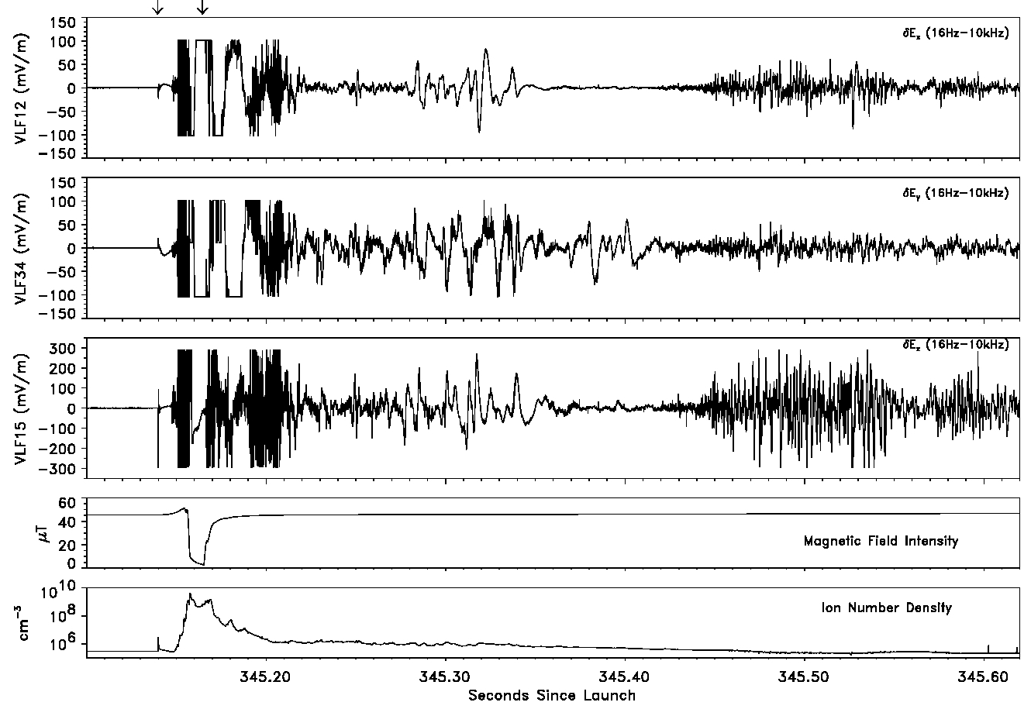
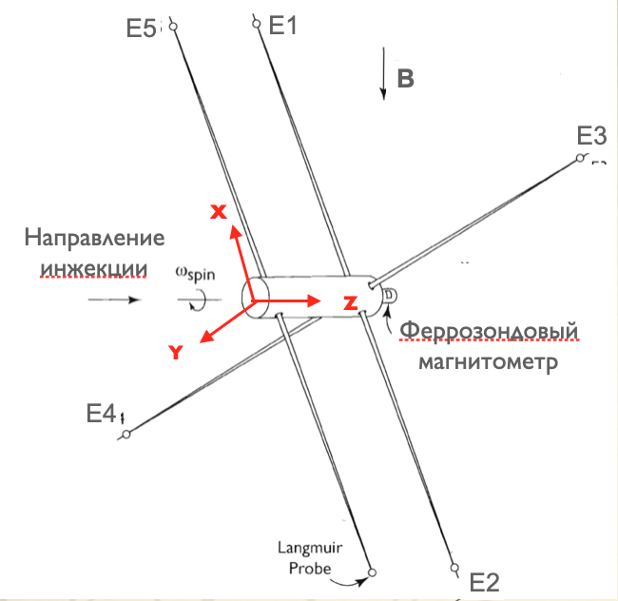
Волновые формы
Основная масса
ионов
Инжекция
f~7.3 кГц
нижнегиб O+
Предвестник

Slide 22
Спектры
4
5
5
1
4
2
3
6
Инжекция
Вистлеры (?)
Плазменная турбулентность по обе стороны диамагнитной полости. Считается, что эти волны движутся с ансамблем струи ионнов/диамагнитной полости и могут быть причиной нагрева плазмы и, возможно, генерации плазмы за счет эффекта критической скорости.
Природные линии
Сбои телеметрии
Движение полости - это различные низкочастотные волновые моды с сильными амплитудами электрического поля (> 100 мВ/м). Вероятно, эти волны представляют собой ионную акустическую турбулентность, предполагая Te > Ti.

Slide 23
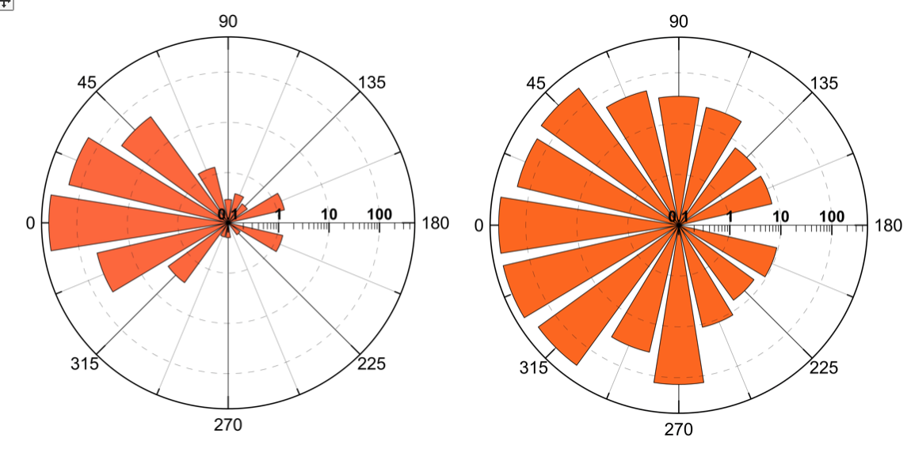
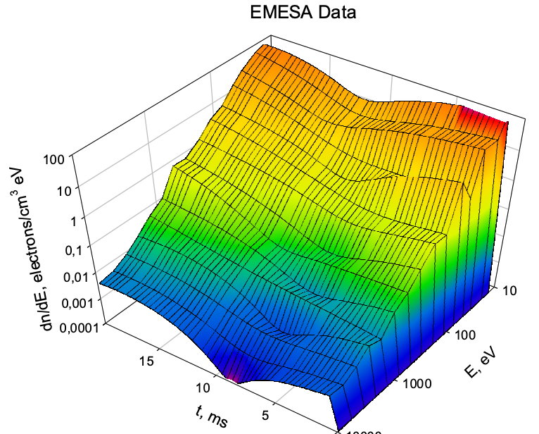
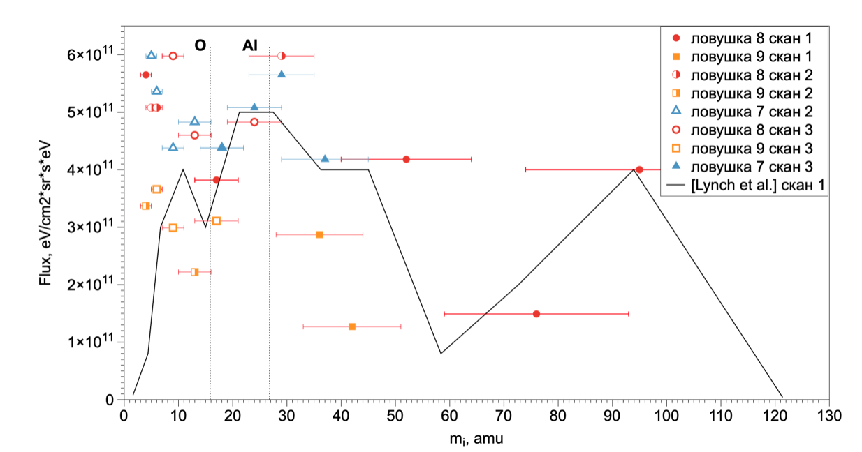
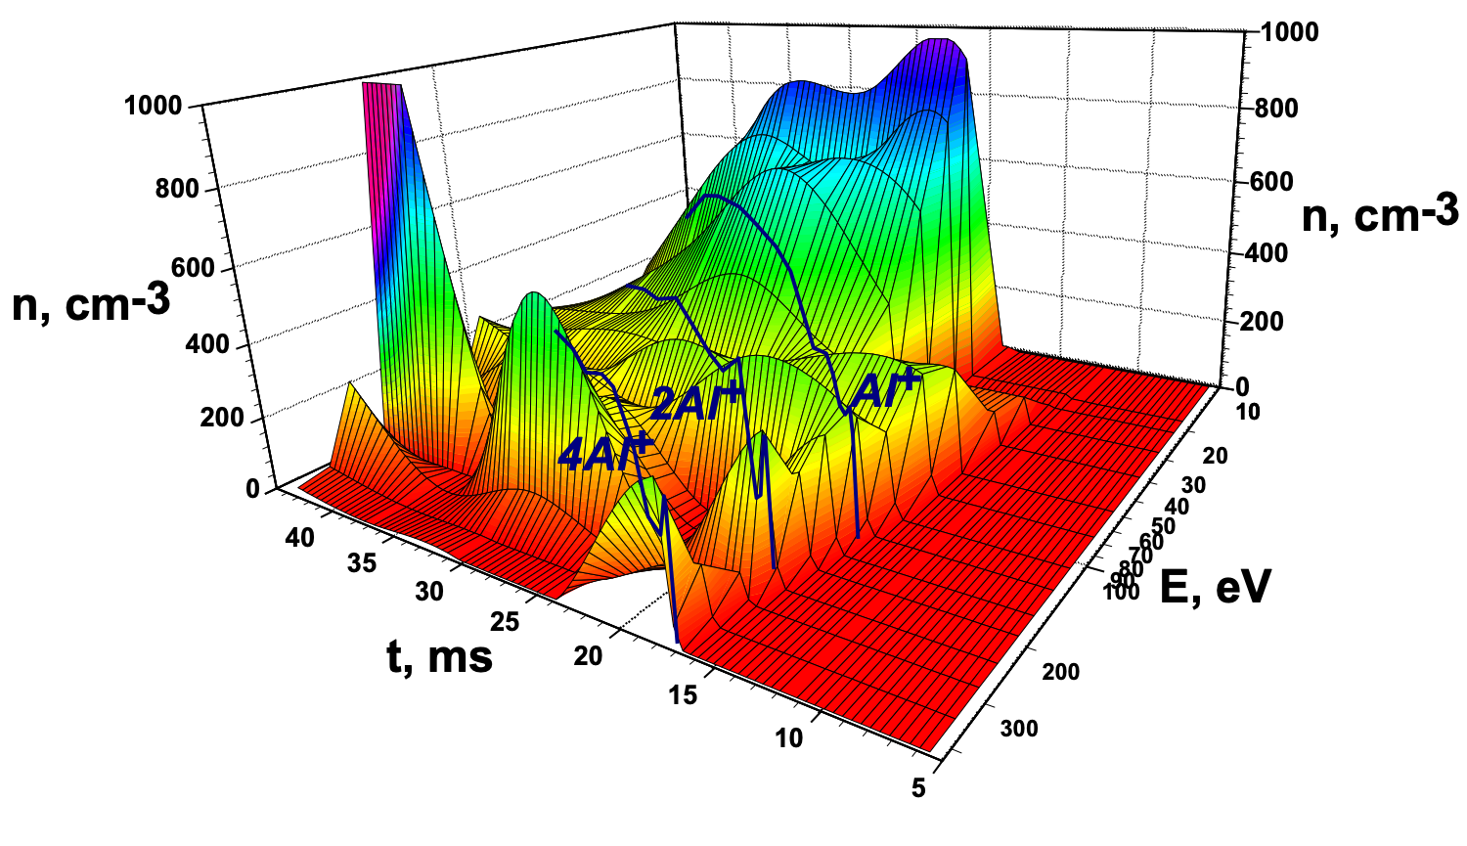
Ионы и электроны
Распределения по всем ловушкам суммарной энергий ионов, левая панель
– до диамагнитной полости, правая – внутри нее
Зависимость от времени энергии электронов и
их концентрации
Спектр масс ионов, полученный при первых трех сканированиях
Зависимость от времени энергии ионов и их концентрации

Slide 24
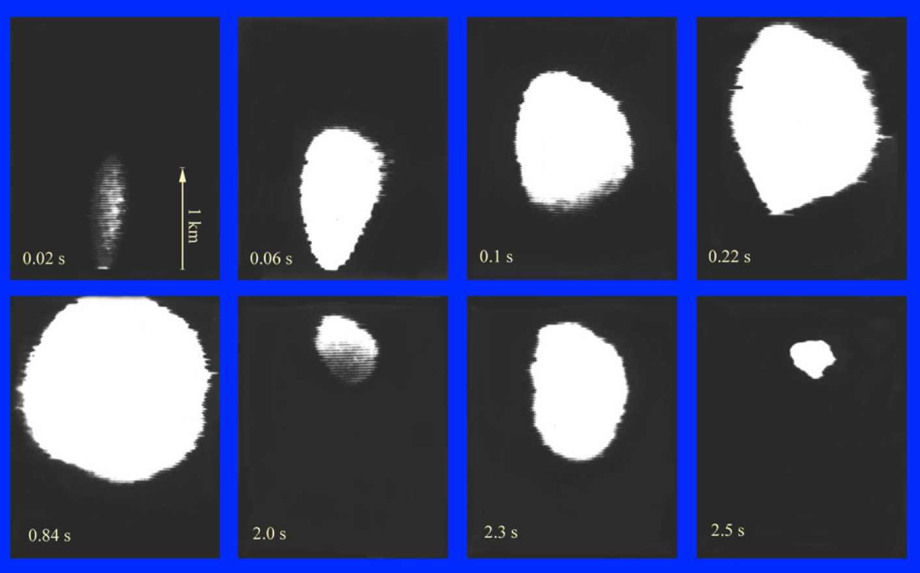
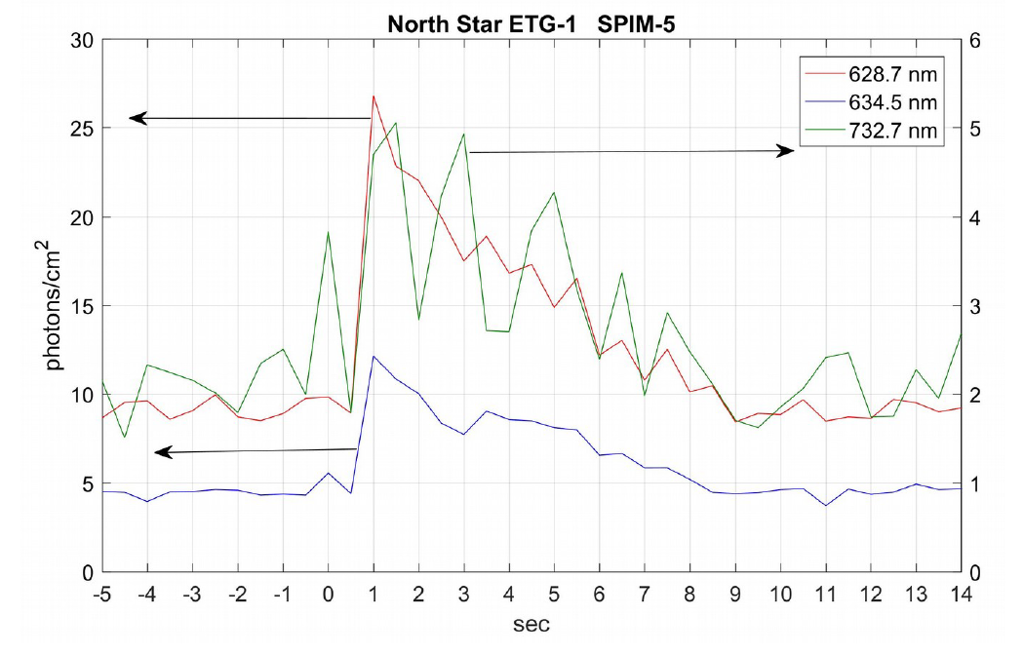
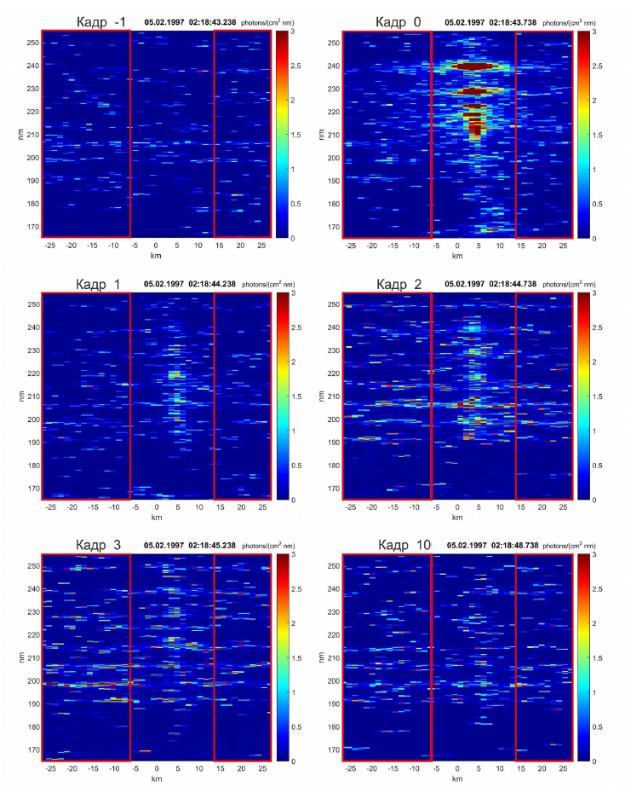
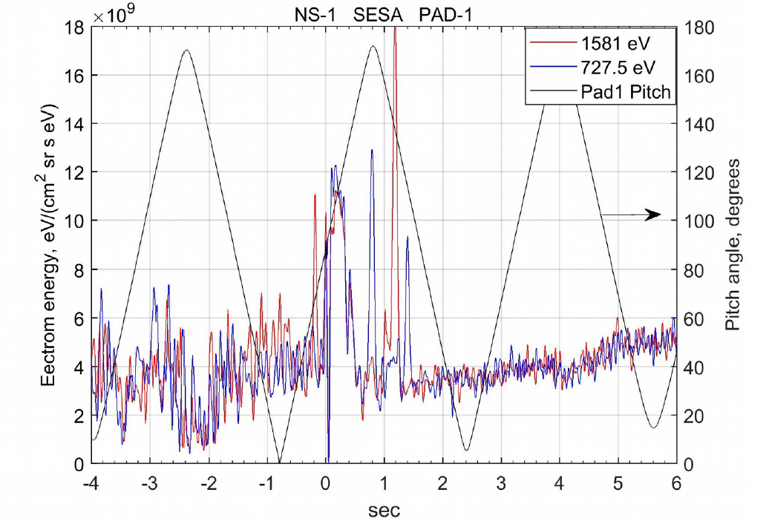
Триггерные
эффекты
Развития свечения в эксперименте “Кумулюс 4”, 1989 г., H=140 км
Средняя яркость свечения в 3-х линиях кислорода вне
зоны инжекции в эксперименте «Северная звезда»
Высыпание: взаимодействие
вистлер-сверхтепловые электроны
Время прохождения вистлером с
частотой порядка 1 кГц вдоль
оболочки L ≈ 4 - порядка 1 с
Увеличение яркости фона УФ в эксперименте «Fluxus-2».
Поток высокоэнергетических электронов и питч-угол ловушки (направлена вдоль магнитного поля)

Slide 25
Краткие выводы
Исследования взаимодействия высокоскоростной плазменной струи с ионосферой показывают сложную картину связи газодинамических, электро- и магнитогидродинамических процессов. Поскольку эксперимент проводился в космосе, то отсутствовали ограничения лабораторных камер, препятствующие эволюции и нелинейному развитию плазменных явлений. Следующие характеристики резюмируют наиболее важные характеристики процессов взаимодействия:
процесс взаимодействия характеризуется тремя последовательными стадиями: 1) развитие струи, ионизация и передача энергии окружающей среде (длительность ~ миллисекунды, 2) релаксация ионизованной и нагретой окружающей среды (длительность - секунды) и 3) релаксация нагретой газовой среды, состоящей из смеси продуктов химического взрыва и окружающей среды;
важными характеристиками, определяющими дальнейшее развитие процесса, являются начальные распределения температуры, массы, плотности и скорости струи;
динамика струи сопровождается оптическим излучением широкого диапазона длин волн - от УФ до ИК, энергетический вклад этого излучения в диапазоне от 200 нм до 1.4 мкм составляет ~ 1% от ее кинетической энергии;
состояние среды непосредственно в месте инжекции (ее плотность) может качественно изменить параметры струи, и прежде всего, степень ионизации;
при инжекции поперек магнитного поля (NS-1) наблюдалась хорошо определяемая диамагнитная полость с 93% -ным магнитным истощением в пространственном масштабе ~ 500 м, при аналогичной инжекции в среду меньшей плотности /ионизации (NS-2) магнитной каверны не наблюдалось, определено, что минимальный уровень концентрации ионов/электронов в среде для образования магнитной каверны должен составлять ~ 10⁸ см⁻³;
эксперимент продемонстрировал альфвеновское, магнитозвуковое и вистлерное излучение, генерированное плазменной струей, также выявлено формирование разномасштабных флуктуаций и структур, как ионно-циклотронных, так и высокочастотных.

Slide 26
в обеих инжекциях эксперимента "Северная звезда" были зарегистрированы ионы с энергиями от 10 до 400 эв. Кислород (16 aем), алюминий (27 aем) и более тяжелые ионы (90–100 aем), предположительно кластеры алюминия, регистрировались до, во время и после прохождения диамагнитной полости;
вслед за плазменной струей ионосфера испытывает воздействие расширяющегося облака, по-видимому, состоящего из смеси продуктов взрыва химического ВВ и их соединений с алюминием; свечение облака фиксировалось на изображении в видимом диапазоне (300-900 нм), но более детально в ИК диапазоне (10-24 микрон);
отмечен возможный эффект триггерного высыпания сверхтепловых электронов под действием вистлерного излучения, генерируемого плазменной струей, с последующей ударной диссоциацией молекул окружающей среды

Slide 27
Благодарю за внимание!

